Slide 1
<html>
<h1>Πληροφορική – Α’ Λυκείου<h1>

Slide 2
Hyper Text Markup Language
Οι φυλλομετρητές (browsers) μετατρέπουν τον κώδικα και αποδίδουν το τελικό αποτέλεσμα
Γρήγορη και εύκολη δημιουργία με έναν απλό κειμενογράφο ή με ειδικά εργαλεία / εφαρμογές
Η παρουσίαση της κάθε σελίδας και ο χειρισμός των στοιχείων της ενσωματώνονται εδώ

Slide 3
Ε ι σ α γ ω γ η
ΠΛΗΡΟΦΟΡΙΚΗ – Α’ ΛΥΚΕΙΟΥ

Slide 4
Τί είναι η HTML
Είναι γλώσσα σχεδιασμού ιστοσελίδων και τα αρχικά HTML σημαίνουν:
Γλώσσα (Language) Σήμανσης (Markup) Υπερκειμένου (Hyper Text)
Ως Υπερκείμενο ονομάστηκαν οι ιστοσελίδες, καθώς πέρα από το κείμενο έχουμε υπερσυνδέσμους που έδωσαν την δυνατότητα της μη-γραμμικής περιήγησης
Μπορούμε να δημιουργήσουμε site (στατικά μόνο με HTML, τα δυναμικά απαιτούν επιπλέον σύστημα Βάσεων Δεδομένων και κώδικα σε μια γλώσσα προγραμματισμού όπως η Java, ή η PHP)

Slide 5
Τί είναι η HTML
Αναπτύχθηκε το 1989, αρχικά από τους Tim-Berners Lee (δημιουργός του WWW) και Robert Cailliau
Η γλώσσα αυτή με ειδικά tags (ετικέτες) δίνει οδηγίες στον φυλλομετρητή για την παρουσίαση του κειμένου, την ενσωμάτωση πολυμέσων (εικόνων, ήχου, video κ.ά.), την σύνδεση με άλλες σελίδες, τον χειρισμό κάποιων δεδομένων κ.λπ.
Τα HTML attributes (χαρακτηριστικά) περιέχουν επιπλέον πληροφορίες / οδηγίες και βρίσκονται μέσα στα σύμβολα των tags <>

Slide 6
Δ Η Μ Ι Ο Υ Ρ Γ Ι Α
ΠΛΗΡΟΦΟΡΙΚΗ – Α’ ΛΥΚΕΙΟΥ

Slide 7
Πώς δημιουργούμε ένα αρχείο html
Μπορούμε να χρησιμοποιήσουμε:
έναν απλό κειμενογράφο, όπως το Σημειωματάριο (notepad)
έναν συντάκτη (editor) για HTML, όπως το Notepad++
έναν online editor, όπως o https://www.onlinegdb.com/
ένα CMS (content management system), όπως τα WordPress, Joomla

Slide 8
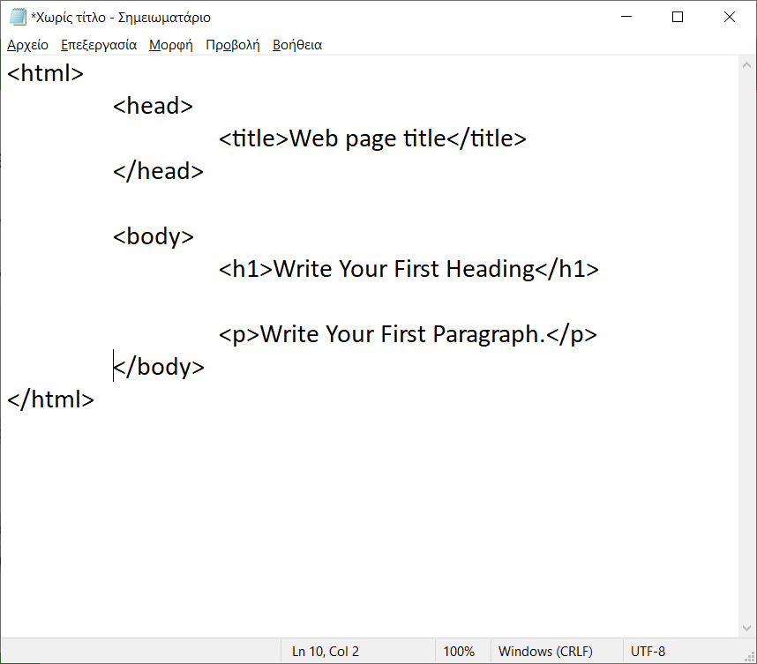
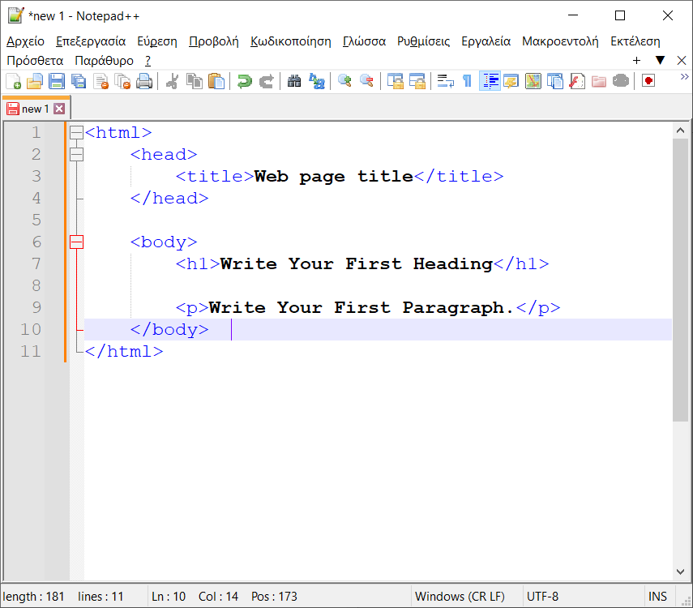
Πώς δημιουργούμε ένα αρχείο html
Notes:
Ανάμεσα στις ετικέτες <html> και </html> γράφουμε τον κώδικα μιας ιστοσελίδας.
Κάθε σελίδα πρέπει να περιλαμβάνει το <head> … <head> και το <body> … </body>.
Μέσα στο <head> … <head> μεταξύ των άλλων μπορεί να βρίσκεται ο τίτλος της σελίδας, με την χρήση του <title> … </title>, ενώ μέσα στο <body> … </body> βρίσκεται το κύριο μέρος της σελίδας, το σώμα της.

Slide 9
Πώς δημιουργούμε ένα αρχείο html
Αν χρησιμοποιήσουμε έναν απλό κειμενογράφο, τότε αποθηκεύουμε ως "Όλα τα αρχεία (*.*)", με ένα όνομα που θα είναι της μορφής "όνομα.html"
Προσέξτε η Κωδικοποίηση να είναι UTF-8
Επιλέξτε μια διαδρομή για το αρχείο σας και πατήστε Αποθήκευση

Slide 10
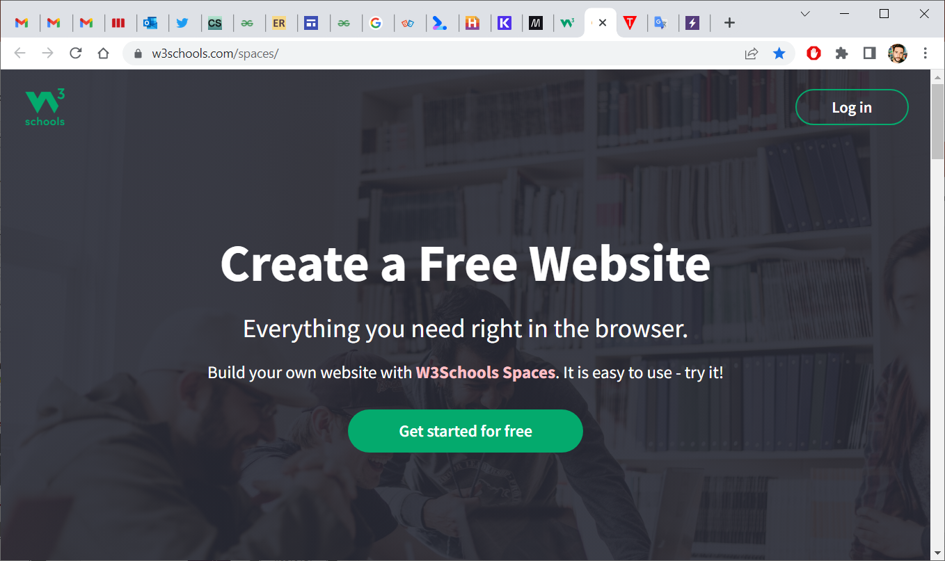
Ανάπτυξη ιστοσελίδων μέσω του W3schools
Notes:
https://www.w3schools.com/spaces/

Slide 11
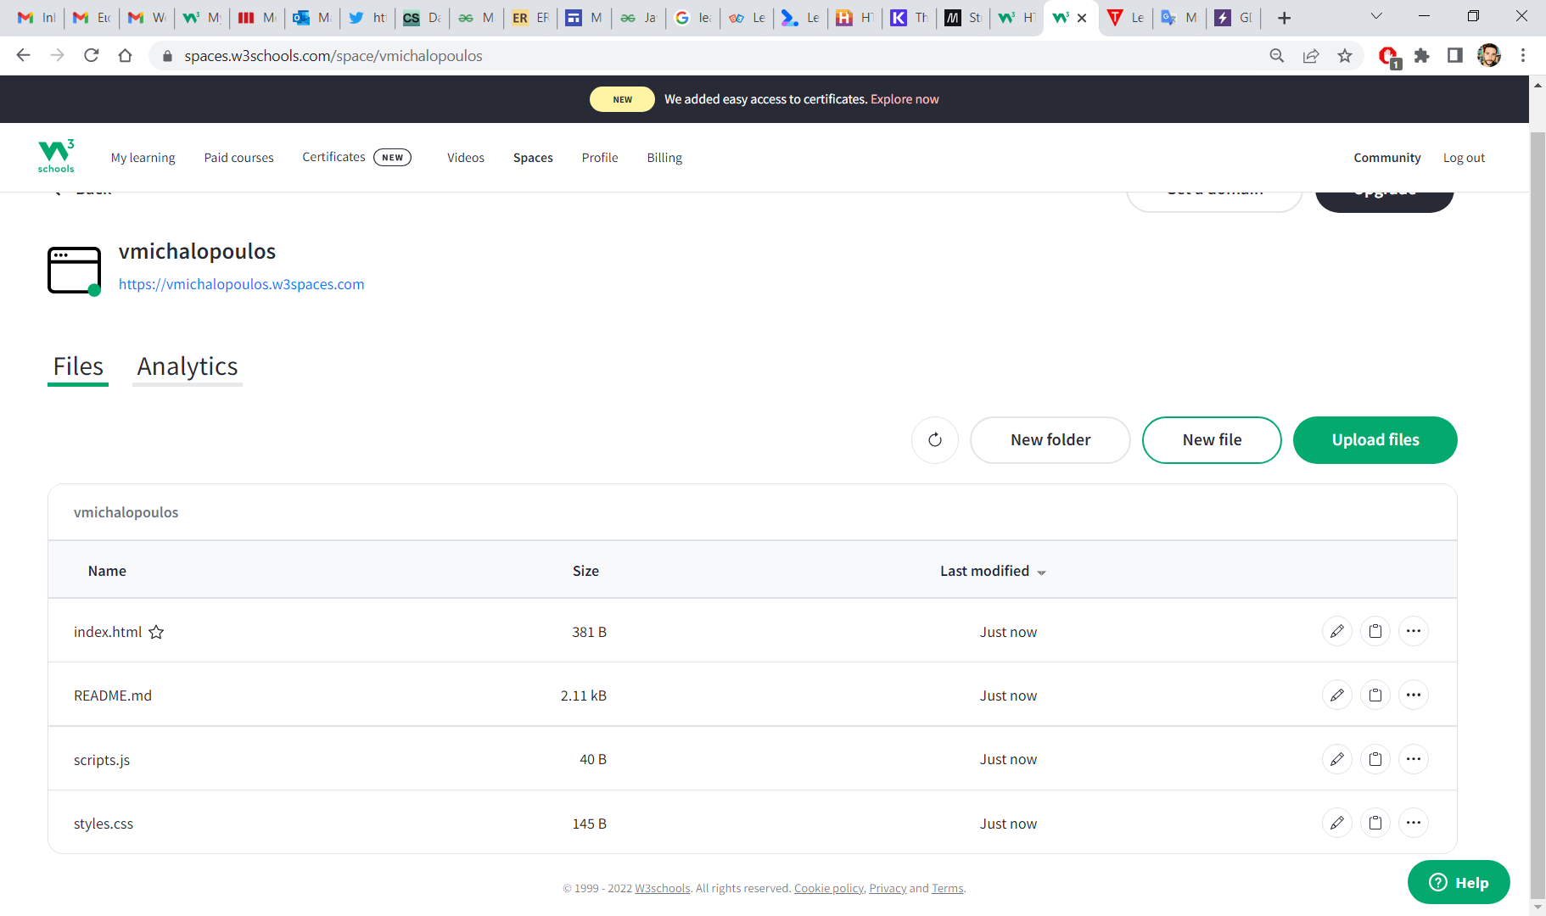
Ανάπτυξη ιστοσελίδων μέσω του W3schools
Notes:
Με την δημιουργία ενός λογαριασμού μπορούμε να δημιουργήσουμε μια ιστοσελίδα και να δημοσιευθεί άμεσα!

Slide 12
Β Α Σ Ι Κ Α
ΠΛΗΡΟΦΟΡΙΚΗ – Α’ ΛΥΚΕΙΟΥ

Slide 13
Πώς δημιουργούμε ένα αρχείο html
Μπορούμε να χρησιμοποιήσουμε:
έναν απλό κειμενογράφο, όπως το Σημειωματάριο (notepad)
έναν συντάκτη (editor) για HTML, όπως το Notepad++
έναν online editor, όπως o https://www.onlinegdb.com/
ένα CMS (content management system), όπως τα WordPress, Joomla

Slide 14
M e t a d a t a
ΠΛΗΡΟΦΟΡΙΚΗ – Α’ ΛΥΚΕΙΟΥ

Slide 15
Μ Ο Ρ Φ Ο Π Ο Ι Η Σ Η
ΠΛΗΡΟΦΟΡΙΚΗ – Α’ ΛΥΚΕΙΟΥ

Slide 16
Υ Π Ε Ρ Σ Υ Ν Δ Ε Σ Μ Ο Ι
ΠΛΗΡΟΦΟΡΙΚΗ – Α’ ΛΥΚΕΙΟΥ

Slide 17
Π ι Ν α Κ Ε Σ
ΠΛΗΡΟΦΟΡΙΚΗ – Α’ ΛΥΚΕΙΟΥ

Slide 18
Ε ι Κ Ο Ν Ε Σ
ΠΛΗΡΟΦΟΡΙΚΗ – Α’ ΛΥΚΕΙΟΥ

Slide 19
Β ι Ν Τ Ε Ο
ΠΛΗΡΟΦΟΡΙΚΗ – Α’ ΛΥΚΕΙΟΥ

Slide 20
Φ Ο Ρ Μ Ε Σ
ΠΛΗΡΟΦΟΡΙΚΗ – Α’ ΛΥΚΕΙΟΥ

Slide 21
C S S
ΠΛΗΡΟΦΟΡΙΚΗ – Α’ ΛΥΚΕΙΟΥ

Slide 22
J A V A S C R I P T
ΠΛΗΡΟΦΟΡΙΚΗ – Α’ ΛΥΚΕΙΟΥ

Slide 23
δ η μ ο σ ι ε υ σ η
ΠΛΗΡΟΦΟΡΙΚΗ – Α’ ΛΥΚΕΙΟΥ

Slide 24
Επιμέλεια: Μιχαλόπουλος Βασίλης Δάσκαλος Πληροφορικής
Πηγές:
https://www.w3schools.com/ w3 schools
https://www.geeksforgeeks.org/ geeks for geeks
https://www.learn-html.org/ learn HTML
https://developer.mozilla.org/en-US/docs/Learn/HTML Mozilla developer
https://www.javatpoint.com/html-tutorial java T point

